Slide 1

5.2.2 解一元一次方程
第1课时 去括号解一元一次方程
华

Slide 2

学习目标
1.理解一元一次方程的概念，并能准确的判别一元一次方程.(重点)
2. 掌握一元一次方程的解法及步骤，能准确的解一元一次方程.(难点)

Slide 3
复习导入
解简单方程的步骤:
移项
合并同类型
将未知数的系数化为1
解方程:
2x-3=4x+5 .
移项要变号
解:移项，得
2x-4x = 5+3 .
合并同类项，得
-2x = 8 .
将未知数的系数化为1，得
x = -4 .

Slide 4
探究新知
从未知数的个数、次数比较下列各组方程：
（1）44x+64=328，2y-1=5y+7，13+x=0.5(45+x)；
（2）2x-3y =7，a+b=0，y=0.7x-3，2m+1=5(n+2)；
（3）x² =16，x² + 5x-3=0，2m²+m=5m- 2 .
相同点：
所有方程左右两边都是整式.
不同点：
（1）都只有1个未知数，未知数的次数都是1；
（2）都有2个未知数，未知数的次数都是1；
（3）都只有1个未知数，未知数的最高次数是2 .

Slide 5
探究新知1：一元一次方程的概念
44x+64=328，2y-1=5y+7，13+x=0.5(45+x)
只含有一个未知数，未知数的次数都是1，等号两边都是整式，这样的方程叫做一元一次方程.
注意:
①一元一次方程的最简形式为：ax=b(a≠0).
②一元一次方程的标准形式为：ax+b= 0(a≠0)
（其中x是未知数，a、b是已知数）.

Slide 6


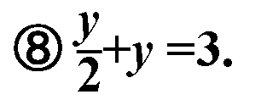
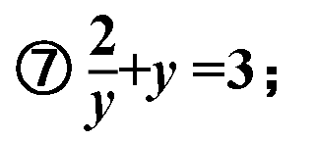
练习
判断下列各式是不是一元一次方程，并说明理由:
① 7-4=3；
② 4m-4=9；
③ x=7；
④ 2x-x=x；
化为标准形式后，x的系数为0
不含未知数
⑦ $\frac{\text{2}}{\text{y}}$+y =3；
⑧ $\frac{\text{y}}{\text{2}}$+y =3.
⑤3x²+2x=7；
⑥ x+y=3；
未知数的最高次数为2
有两个未知数
不是整式
一元一次方程必须满足的条件：
三者缺一不可！
①含有一个未知数；
②未知数的次数都是1；
③含未知数的式子是整式.

Slide 7
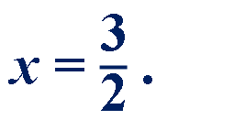
探究新知2：解一元一次方程
例4
解方程：3(x-2) +1= x -(2x-1).
依据是什么?
解： 去括号，得
3x-6+1= x-2x+1 .
分配律和
去括号法则
合并同类项，得
3x-5 = -x+1 .
移项，得
3x+x = 1+5 .
4x = 6 .
合并同类项，得
x = $\frac{\text{3}}{\text{2}}$ .
将未知数的系数化为1，得

Slide 8
解含有括号的一元一次方程的步骤:
①去：
去括号时，括号外是“+”号的，每项都不变号，
括号外是“-”号的，每项都变号，注意不要漏乘；
②移：
移项就是把方程化为mx+nx=c+d(m、n中至少有一个不为0)的形式；
③合：
合并同类型，方程化为ax=b(a≠0)的形式；
④化：
系数化为1，得到方程的解.

Slide 9
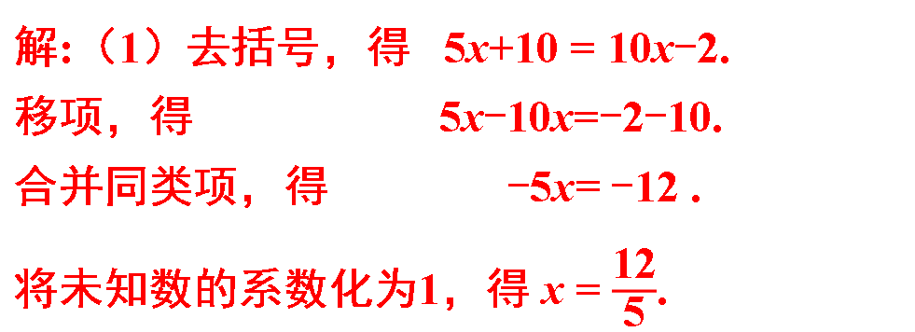
练习
【课本P12 练习第1题】
1.解下列方程：
（1）5(x+2)=2(5x-1)；
（2） (x+1)-2(x-1) =1-3x；
（3） 2(x-2)-(4x-1)=3(1-x) .
解:（1）去括号，得 5x+10 = 10x-2.
移项，得 5x-10x=-2-10.
合并同类项，得 -5x= -12 .
将未知数的系数化为1，得 x = $\frac{\text{12}}{\text{5}}$.

Slide 10
练习
【课本P12 练习第1题】
1.解下列方程：
（1）5(x+2)=2(5x-1)；
（2） (x+1)-2(x-1) =1-3x；
（3） 2(x-2)-(4x-1)=3(1-x) .
（2）去括号，得 x+1-2x+2=1-3x .
移项，得 x-2x+3x=1-1-2 .
合并同类项，得 2x=-2 .
将未知数的系数化为1，得 x=-1 .

Slide 11
练习
【课本P12 练习第1题】
1.解下列方程：
（1）5(x+2)=2(5x-1)；
（2） (x+1)-2(x-1) =1-3x；
（3） 2(x-2)-(4x-1)=3(1-x) .
（3）去括号，得 2x-4-4x+1=3-3x .
移项，得 2x-4x+3x=3+4-1 .
合并同类项，得 x=6 .

Slide 12
【课本P12 练习第2题】
2.列方程求解：
（1）当 x 取何值时，代数式3(2-x)和2(3+x)的值相等?
（2）当 y 取何值时，代数式2(3y+4)的值比5(2y-7) 的值大3?
解:（1）令 3(2-x)=2(3+x) .
去括号，得 6-3x =6+2x .
移项，得 -3x-2x=6-6 .
合并同类项，得 -5x=0 .
将未知数的系数化为1，得 x=0 .
所以当x=0 时，代数式3(2-x)和2(3+x) 的值相等.

Slide 13
【课本P12 练习第2题】
2.列方程求解：
（1）当 x 取何值时，代数式3(2-x)和2(3+x)的值相等?
（2）当 y 取何值时，代数式2(3y+4)的值比5(2y-7) 的值大3?
（2）令 2(3y+4)-3= 5(2y-7).
去括号，得 6y+8-3 =10y-35 .
移项，得 6y-10y=-35-8+3 .
合并同类项，得 -4y=-40 .
将未知数的系数化为1，得 y=10 .
所以当y=10 时，代数式2(3y+4)的值比5(2y-7) 的值大3.

Slide 14
拓展提升：解决含参类型的一元一次方程
1.若(3-m) x^{|m|-2}-8 = 0 是关于x 的一元一次方程，则m的值为（ ）
A

Slide 15
随堂练习
1、解方程2(x-3)-3(x-4)=5时，下列去括号正确的是（ ）
D
A.2x-3-3x+4=5
B.2x-6-3x+4=5
C.2x-3-3x-12=5
D.2x-6-3x+12=5
12
2.若 3(x-2) 和 -2(3+x) 互为相反数，则 x 的值为 __.

Slide 16
课堂小结
只含有一个未知数，未知数的次数都是1，等号两边都是整式，这样的方程叫做一元一次方程.
解含有括号的一元一次方程的步骤:
①去
②移
③合
④化

Slide 17
课后作业
1.从课后习题中选取；
2.完成练习册本课时的习题.

